Slide 1
Raskaudenkeskeytys
Luentomateriaali

Slide 2
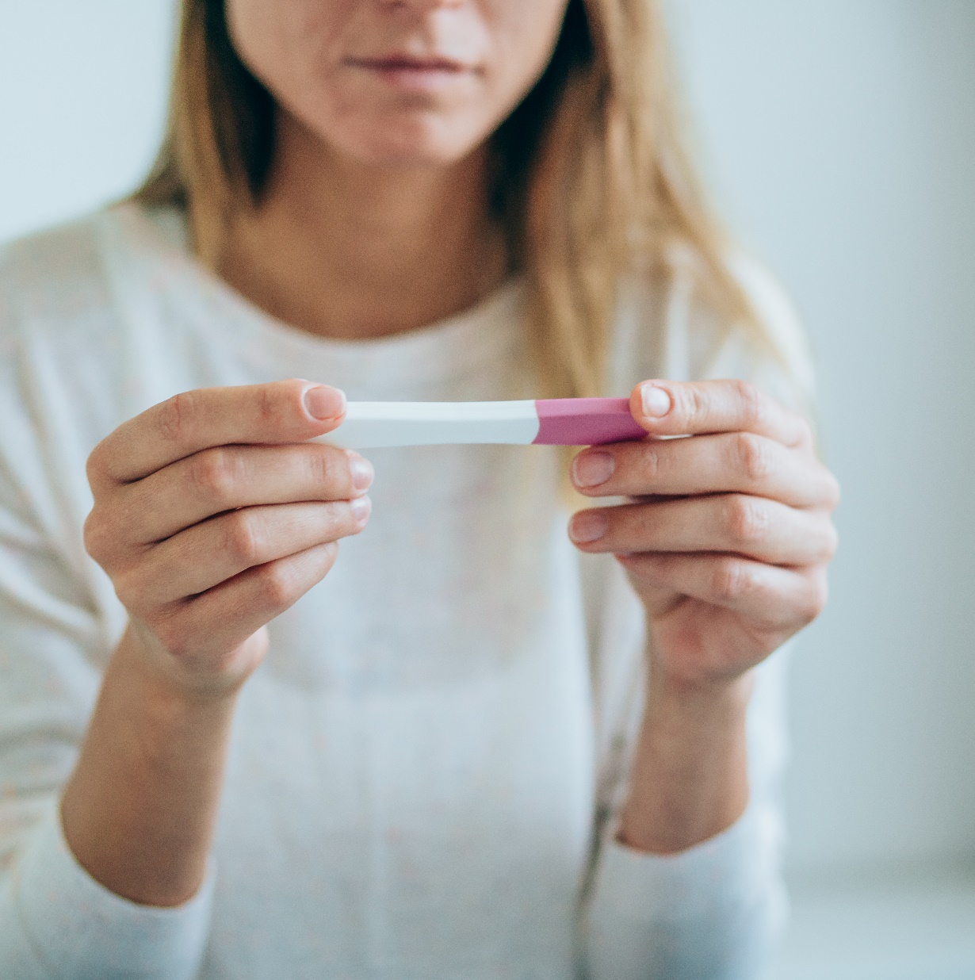
Luentomateriaali
Julkaistu 13.1.2025
Perustuu 6.11.2024 julkaistuun
Käypä hoito -suositukseen Raskaudenkeskeytys
Linkki suositukseen
Kuva: Gettyimages
Kuva: GettyImages

Slide 3
Näytön varmuusaste Käypä hoito -suosituksissa
Koodi | Näytön aste | Selitys
A | Vahva tutkimusnäyttö | Useita menetelmällisesti tasokkaita¹ tutkimuksia, joiden tulokset samansuuntaiset
B | Kohtalainen tutkimusnäyttö | Ainakin yksi menetelmällisesti tasokas tutkimus tai useita kelvollisia² tutkimuksia
C | Niukka tutkimusnäyttö | Ainakin yksi kelvollinen tieteellinen tutkimus
D | Ei tutkimusnäyttöä | Asiantuntijoiden tulkinta (paras arvio) tiedosta, joka ei täytä tutkimukseen perustuvia näytön vaatimuksia
1 Menetelmällisesti tasokas = vahva tutkimusasetelma (kontrolloitu koeasetelma tai hyvä epidemiologinen tutkimus); tutkittu väestö ja käytetty menetelmä soveltuvat perustaksi hoitosuosituksen kannanottoihin. 2 Kelvollinen = täyttää vähimmäisvaatimukset tieteellisten menetelmien osalta; tutkittu väestö ja käytetty menetelmä soveltuvat perustaksi hoitosuosituksen kannanottoihin.

Slide 4
Luentomateriaalin käyttö
Käypä hoito -suositusten luentomateriaalit on laadittu tukemaan suosituksen käyttöönottoa.
Ne ovat vapaasti käytettävissä terveydenhuollon, julkishallinnon ja oppilaitosten koulutuksissa ja apuna ammattilaisten arjessa.
Käypä hoidon tuottamat aineistot ovat kaikille avoimia ja maksuttomia.
Esityksen sisältöä ei saa muuttaa.
  Jos esitykseen sisällytetään muuta materiaalia, Käypä hoito
  -esityspohjaa ei saa käyttää lisätyssä materiaalissa.

Slide 5
Esityksen sisältö
Raskaudenkeskeytysten epidemiologiaa
Lainsäädäntö
Hoidon järjestäminen
  Raskauden keston määritys ja ultraäänitutkimus
  Tutkimukset ja Rh-profylaksia
  Psykososiaalinen tuki
Raskaudenkeskeytysmenetelmät
  Lääkkeellinen keskeytys ≤ 10+0 viikkoa sekä 10+1–24+0 viikkoa
  Kirurginen keskeytys
  Kivun hoito
  Antibioottiprofylaksia
Jälkihoito ja raskauden ehkäisy keskeytyksen jälkeen
Sikiöperusteella tehtävän raskaudenkeskeytyksen erityispiirteet
Ongelmatilanteet
Pitkäaikaisvaikutukset
Yhteenveto ja päivityksen keskeiset muutokset
Lihavoidut kohdat ovat sellaisia, joihin erityisesti on tullut muutoksia suosituksen 6.11.2024 julkaistussa päivityksessä.

Slide 6
Raskaudenkeskeytysten epidemiologiaa
Vuonna 2023 Suomessa tehtiin noin 8 300 keskeytystä
(7,1/1 000 15–49-vuotiasta naista).
  Eniten keskeytyksiä tehtiin 20–24-vuotiaille (11,9/1 000). Varhaisten keskeytysten osuus on kasvanut viime vuosina.
  Raskaudenkeskeytyksistä 92,0 % tehtiin ennen 12. raskausviikkoa
  (raskausviikolla ≤ 12+0).
  Ennen 9. raskausviikkoa (raskausviikolla ≤ 9+0) tehtiin 77,5 % prosenttia keskeytyksistä.
Ennen lakimuutosta 1.9.2023 sosiaaliset syyt olivat perusteena 92,3 %:ssa keskeytyksistä.
  Mahdollisen tai todetun sikiöpoikkeavuuden vuoksi tehtiin 4,0 % kaikista keskeytyksistä.
  Raskautensa keskeyttäneistä 8,2 %:lla edellinen raskaus oli päättynyt keskeytykseen kahden edeltävän vuoden aikana.

Slide 7
Lainsäädäntö
Raskauden keskeyttämisestä annetun lakimuutoksen (1097/2022, laki raskauden keskeyttämisestä) mukaan raskaus voidaan keskeyttää raskaana olevan pyynnöstä raskausviikkoon 12+0 asti.
Raskausviikoilla 12+1–20+0 raskaus voidaan keskeyttää Valviran luvalla, kun hakemuksen perusteeksi esitetään yksi tai useampia laissa säädetyistä keskeyttämisperusteista.
Jos perusteena on todettu sikiövaurio tai epämuodostuma, voi raskauden keskeyttää Valviran luvalla raskausviikkoon 24+0 asti.

Slide 8
Hoidon järjestäminen
Keskeytys voidaan tehdä avoterveydenhuollossa tai erikoissairaanhoidossa alueellisen käytännön mukaisesti.
Ennen keskeytystä tulee
arvioida terveydentila kokonaisvaltaisesti
arvioida raskauden kesto johonkin tai tarvittaessa joihinkin seuraavista menetelmistä perustuen: kuukautisanamneesi, gynekologinen tutkimus tai ultraäänitutkimus.
suunnitella jatkoehkäisy
kartoittaa mahdollisten tukipalveluiden, kuten keskusteluavun tai sosiaalisen tuen tarve, ja tarvittaessa ohjata palveluiden piiriin.

Slide 9
Raskauden keston määritys ja ultraäänitutkimus
Rutiinimaista ultraäänitutkimusta ei tarvita, jos raskauden kesto on enintään 10+0 viikkoa, ja se voidaan määrittää luotettavasti kuukautisten perusteella (näytönaste A).
Raskauden kesto voidaan määrittää luotettavasti kysymällä viimeisten kuukautisten alkamispäivämäärää henkilöltä, joka ei käytä hormonaalista ehkäisyä tai kierukkaa ja jolla on säännöllinen kuukautiskierto B.
Jos kierto on epäsäännöllinen tai pitkä (yli 6 viikkoa) tai käytössä on hormonaalinen ehkäisy, arvio ei ole luotettava ja ultraäänitutkimus tarvitaan. Ultraäänitutkimus tehdään myös, jos potilas sitä toivoo.

Slide 10
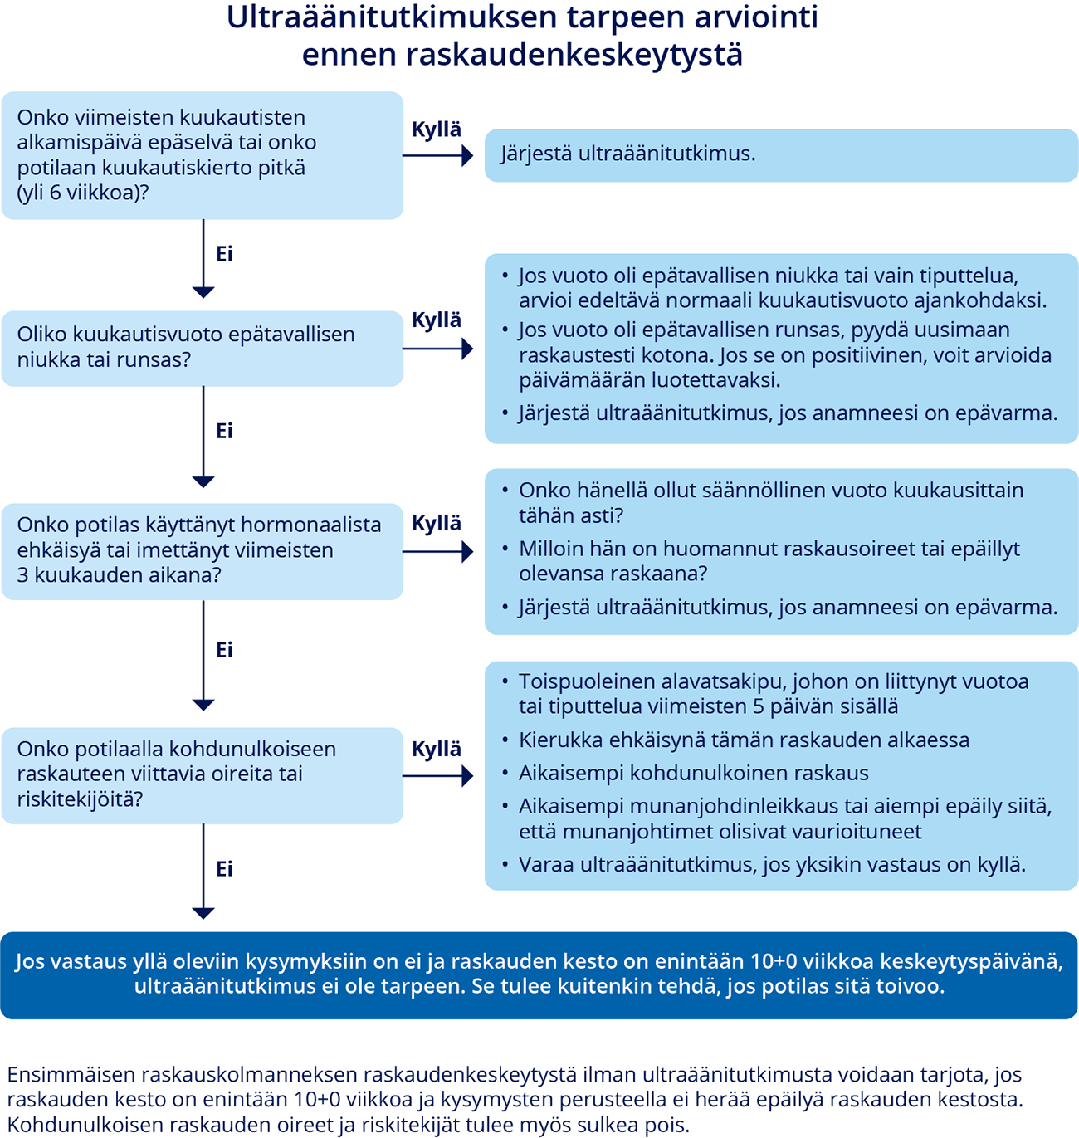
Ultraäänitutkimuksen tarpeen arviointi ennen raskaudenkeskeytystä
Muokattu lähteestä: Aiken A, Lohr PA, Lord J, ym. Effectiveness, safety and acceptability of no-test medical abortion (termination of pregnancy) provided via telemedicine: a national cohort study. BJOG 2021;128(9):1464-1474

Slide 11
Tutkimukset ja Rh-profylaksia
Hemoglobiinin tai veriryhmän rutiinimaista määrittämistä ei suositella ennen raskausviikkoa 10+0, sillä vakavan verenvuodon riski alkuraskaudessa on hyvin pieni.
Rh-profylaksian tarpeellisuudesta raskausviikkoon 10+0 asti ei ole näyttöä lääkkeellisessä eikä kirurgisessa keskeytyksessä, eikä sitä siten suositella (näytönaste C).
Papa-näytettä tai HPV-näytettä ei tarvitse rutiinimaisesti ottaa raskaudenkeskeytyksen yhteydessä.
Klamydian ja tippurin seulontaa tarjotaan kaikille. Myös HIV:n ja muiden seksiteitse tarttuvien tautien testausta tulee tarjota matalalla kynnyksellä.
Jos todetaan bakteerivaginoosi, sen hoito on hyvä aloittaa ennen keskeytystä.

Slide 12
Etähoito
Raskaudenkeskeytyksen etähoitoa voidaan tarjota valikoiduille potilaille raskausviikkoon 10+0 asti, mikäli raskaudenkesto pystytään arvioimaan luotettavasti.
Etähoito (puhelu- tai videovastaanotto) ilman läsnäolovastaanottoa on mahdollinen, jos
  raskauden kesto voidaan arvioida luotettavasti ilman ultraäänitutkimusta
  raskauden kesto on suunniteltuna hoitopäivänä ≤ 10+0 viikkoa
  potilas soveltuu lääkkeelliseen kotikeskeytykseen ja hyväksyy tämän mahdollisuuden.
Jos potilas valitsee etähoidon, potilas hakee keskeytyslääkkeet keskeytyksiä hoitavasta yksiköstä ja tunnistautuu luotettavasti.
Raskauden keskeytyminen varmistetaan joko virtsan tai veren
hCG-mittauksella.

Slide 13
Psykososiaalinen tuki
Raskaudenkeskeytystä pyytävää ja hänen kumppaniaan tulee tukea psykososiaalisesti yksilöllisten tarpeiden mukaan. Tarvittaessa heidät ohjataan esimerkiksi psykiatriselle sairaanhoitajalle, psykologille tai sosiaalityöntekijälle.
Raskaudenkeskeytykseen päätyneille päätöksen tekeminen voi olla psyykkisesti kuormittavaa, vaikka päätös itsessään olisi selvä.
Osa raskaudenkeskeytystä pyytävistä tarvitsee aikaa ja hyötyy mahdollisuudesta keskustella tilanteestaan ulkopuolisen ammattilaisen kanssa ennen päätöksentekoa.
  Keskustelutukea saatetaan tarvita myös raskaudenkeskeytyksen jälkeen.
Henkilökohtaisen keskustelun lisäksi kirjallinen neuvonta on tärkeää.

Slide 14
Raskaudenkeskeytysmenetelmät
Keskeytysmenetelmiä on kaksi:
  lääkkeellinen (raskauden kesto 4–20+0 viikkoa; sikiöperusteisissa keskeytyksissä raskauden kesto ≤ 24+0 viikkoa)
  kirurginen (raskauden kesto 7+0–12+0 viikkoa).
Vuonna 2023 keskeytyksistä 99,1 % tehtiin lääkkeellisesti mifepristonin ja misoprostolin yhdistelmää käyttäen.

Slide 15
Lääkkeellinen raskaudenkeskeytys, raskauden kesto ≤ 10+0 viikkoa
Mifepristonin ja misoprostolin yhdistelmä keskeyttää raskauden tehokkaasti.
Raskausviikolle 10+0 saakka keskeytys voidaan toteuttaa kotona tai terveydenhuollon yksikössä.
Kotona tehty raskaudenkeskeytys edellyttää potilaalta hyvää yhteistyökykyä ja soveltuu lähinnä täysi-ikäisille.
  Aikuisen tukihenkilön tulisi keskeytyksen aikana olla keskeyttäjän kanssa tai pikaisesti saavutettavissa.
  Potilaan tai tukihenkilön kielitaidon tulisi olla riittävä, jotta he pystyvät toimimaan tilanteessa, jossa potilas tarvitsee terveydenhuollon apua.

Slide 16
Alkuraskauden lääkkeellisen keskeytyksen toteutus
(≤ 10+0 raskausviikkoa)
Aika | Toimenpiteet
Päivä 1 | Keskustelu, informointi, tuen tarpeen arviointi/varmistus ja jatkoehkäisyn suunnittelu
 | Raskauden keston arviointi
 | Tarvittaessa kliininen tutkimus
 | Erityisjärjestelyiden tarpeen tunnistaminen
 | AB 1 -lomakkeen täyttö
 | Kipulääkityksen suunnittelu
 | Keskeytyksen aloitus mifepristonilla (200 mg suun kautta)
Päivät 2–4 | Misoprostolin (0,2 mg, 4 tablettia) laittaminen emättimeen tai kielen alle valittuna hoitopäivänä
 | Hormonaalisen ehkäisyn aloitus (muu kuin kierukka)
Viikot 2–5 | Raskauden keskeytymisen varmistaminen seerumin tai virtsan hCG-testillä
 | Tarvittaessa kierukan asetus

Slide 17
Lääkkeellinen raskaudenkeskeytys, raskauden kesto 10+1–24+0 viikkoa
Raskausviikosta 10+1 alkaen lääkkeellinen raskaudenkeskeytys toteutetaan terveydenhuollon yksikössä, koska vuoto ja kipu voivat aiheuttaa hoidon tarvetta ja misoprostolia voidaan joutua antamaan useaan kertaan A.
Työryhmä suosittelee, että jos raskaus on kestänyt vähintään 22+0 viikkoa, raskaana olevalle esitellään mahdollisuus sikiön kuolettamiseen (fetisidi) sydämeen ruiskutettavalla kaliumkloridilla ennen keskeytyksen aloittamista.
Toisella kolmanneksella tehty keskeytys aiheuttaa suurimmalle osalle potilaista rintojen aristusta ja maidoneritystä.
  Tätä voidaan ehkäistä kabergoliinilääkityksellä (1 mg kerta-annoksena, joka voidaan uusia viikon kuluttua tarvittaessa). Lääkitys annetaan yleensä raskausviikolta 15+0 eteenpäin.

Slide 18
Kirurginen raskaudenkeskeytys
Kirurginen keskeytys on imutyhjennys, joka tehdään joko nukutuksessa leikkaussalissa tai paikallispuudutuksessa polikliinisesti.
Polikliininen MVA (manual vacuum aspiration) on osoitettu yhtä tehokkaaksi ja turvalliseksi kuin perinteinen imukaavinta.
Aiempi kirurginen keskeytys tai istukan käsinirrotus alatiesynnytyksen yhteydessä lisää kohdun kirurgisen tyhjennyksen tarpeen riskiä.

Slide 19
Kivunhoito
Keskeytyksen yhteydessä on tarjottava riittävää kivunlievitystä.
Lääkkeelliseen raskaudenkeskeytykseen liittyy usein voimakasta alavatsakipua.
  Useimmiten kipu ei kestä 24:ää tuntia pidempään misoprostolin ottamisen jälkeen.
Alkuraskauden kotikeskeytyksessä voidaan käyttää tulehduskipulääkkeitä, parasetamolia ja tarvittaessa heikkoja opioideja.
Pidemmälle edenneen raskauden keskeytyksen yhteydessä voidaan tarvita opioideja, kipupumppua tai puudutuksia sairaalassa.
Myös pahoinvoinnin hoito tulee muistaa.

Slide 20
Antibioottiprofylaksia
Rutiinimaisen antibioottiprofylaksian hyödyllisyydestä lääkkeellisen raskaudenkeskeytyksen yhteydessä ei ole näyttöä.
Kirurgisen keskeytyksen yhteydessä käytetty antibioottiprofylaksia vähentää keskeytyksen jälkeisen sisäsynnytininfektion esiintymistä.
  Metronidatsoli, tetrasykliinit ja penisilliini näyttävät olevan yhtä tehokkaita.
Suosituksessa ehdotetaan antibioottiprofylaksian antoa
  kirurgisen keskeytyksen yhteydessä
  mahdollisen uusintakaavinnan yhteydessä
  tilanteissa, joissa lääkkeellisen keskeytyksen jälkeen joudutaan tekemään imukaavinta tai hysteroskopia.

Slide 21
Jälkihoito
Raskaudenkeskeytyksen jälkeen potilaalle tulee antaa suulliset ja kirjalliset ohjeet yhteydenotosta keskeytysyksikköön ongelmatilanteessa.
Keskeytysyksikköön on oltava helppo ottaa yhteyttä, jos esiintyy kipua, kuumetta tai poikkeavaa vuotoa.
Psykososiaalista tukea tulisi tarjota matalalla kynnyksellä.
Alkuraskauden raskaudenkeskeytyksen onnistuminen varmistetaan virtsan tai veren
hCG-testillä.
Luotettava raskauden ehkäisy on syytä aloittaa heti keskeytyksen jälkeen.

Slide 22
Raskauden ehkäisy
Luotettava raskauden ehkäisy on syytä aloittaa heti keskeytyksen jälkeen.
  Potilaalle annetaan ehkäisyneuvontayksiköiden yhteystiedot.
  Hormonaalinen yhdistelmäehkäisy (ehkäisytabletit, -laastari tai -rengas) tai progestiiniehkäisy (tabletit, ihonalaiset kapselit) voidaan aloittaa sekä kirurgisen että lääkkeellisen keskeytyksen yhteydessä A.
  Kierukka (kupari- tai hormonikierukka) voidaan asettaa lääkkeellisen keskeytyksen jälkeen, kun raskauden keskeytyminen on varmistettu. Keskeytyksen yhteydessä voidaan aloittaa progestiinipillerit kierukan asetukseen asti.
  Kirurgisessa keskeytyksessä tulee suosia välitöntä kierukan asetusta.
  Erityisesti raskaudenkeskeytyksen yhteydessä aloitettu kohdunsisäinen ehkäisy vähentää uusintakeskeytysten määrää verrattuna siihen, että kierukka asetetaan myöhemmin B.

Slide 23
Sikiöperusteella tehtävän raskaudenkeskeytyksen erityispiirteet
Sikiön mahdollisen tai todetun vakavan sairauden perusteella tehdään Suomessa vuosittain 200–300 keskeytystä (4,0 % kaikista keskeytyksistä vuonna 2023).
Ennen sikiöperusteista raskaudenkeskeytystä perheelle tulee antaa
  tietoa sikiöpoikkeavuuden laadusta
  tietoa lapsen ennusteesta ja hoitomahdollisuuksista
  riittävästi aikaa päätöksentekoon.
Sikiöperusteinen raskaudenkeskeytys on perheelle erityisen kuormittava, sillä useimmiten raskaus on toivottu ja päätös raskauden keskeyttämisestä täytyy tehdä nopeasti.
  Perheelle tulee tarjota psyykkistä tukea.

Slide 24
Jälkitarkastus sikiöperusteisen raskaudenkeskeytyksen jälkeen
Jälkitarkastus suositellaan tehtäväksi yksikössä, jossa on riittävä perehtyneisyys sikiöpoikkeavuuteen, jonka perusteella raskaudenkeskeytys on tehty.
Jälkitarkastuksessa käydään läpi tutkimustulokset, kuten obduktiolöydökset, kromosomi- tai geenitutkimusten tulokset, ja löydösten vaikutus seuraavaan raskauteen.
Jälkitarkastuksessa on tärkeää kartoittaa perheen jaksamista ja tarvittaessa järjestää tukitoimia.
Sikiöperusteisen raskaudenkeskeytyksen jälkeen seuraavaan raskauteen liittyy usein korostunutta huolta raskauden etenemisestä ja sikiön voinnista.

Slide 25
Ongelmatilanteet
Vakavia haittatapahtumia esiintyy sekä ensimmäisen että toisen kolmanneksen keskeytyksissä harvoin.
Raskaus jatkuu alle 1 %:ssa tapauksista.
Jos virtsan tai veren hCG-pitoisuus on jälkitarkastuksessa suurentunut, kohdun tyhjentyminen on varmistettava ultraäänitutkimuksella.
Kirurgisen keskeytyksen mahdollisia komplikaatioita ovat runsas verinen vuoto, kohdun seinämän puhkeaminen, kohdun epätäydellinen tyhjeneminen, infektio ja kiinnikkeiden muodostus.

Slide 26
Pitkäaikaisvaikutukset
Komplikaatioitta sujunut raskaudenkeskeytys ei heikennä tulevaa hedelmällisyyttä eikä suurenna raskauskomplikaatioiden riskiä.
Seurantatutkimuksissa ei ole havaittu suurentunutta somaattisten sairauksien riskiä raskaudenkeskeytyksen jälkeen.
Raskaudenkeskeytys ei ole rintasyövän riskitekijä.
Keskeytys ei ole yhteydessä lisääntyneeseen psykiatriseen sairastuvuuteen.

Slide 27
Yhteenveto
Suomessa tehtiin vuonna 2023 noin 8 300 raskaudenkeskeytystä
(7,1/1 000 15–49-vuotiasta naista). Eniten keskeytyksiä tehtiin
20–24-vuotiaille (11,9/1 000).
Raskauden keskeyttämisestä annetun lakimuutoksen (1097/2022) mukaan raskaus voidaan keskeyttää raskaana olevan pyynnöstä raskausviikkoon 12+0 asti.
  Ks. https://finlex.fi/fi/laki/alkup/2022/20221097

Slide 28
Yhteenveto – päivityksen keskeiset muutokset
Lääkkeellinen keskeytys voidaan toteuttaa kotona, kun raskaus on kestänyt enintään 10+0 viikkoa ja raskauden kesto on selvä.
Raskauden kesto voidaan määrittää luotettavasti ilman ultraääntä kysymällä viimeisten kuukautisten alkamispäivämäärää henkilöltä, joka ei käytä hormonaalista ehkäisyä tai kierukkaa ja jolla on säännöllinen kuukautiskierto.
Rh-profylaksiaa ja verinäytteitä suositellaan raskausviikosta 10+1 alkaen sekä lääkkeellisessä että kirurgisessa keskeytyksessä.
Keskeytyksen yhteydessä viipymättä aloitettu pitkävaikutteinen ehkäisy (kierukka tai ehkäisykapseli) pienentää uusintakeskeytysten riskiä.

Slide 29
Raskaudenkeskeytyksen ohjeet potilaille
Raskaudenkeskeytys-suosituksessa on julkaistu seuraavia potilasohjeita:
  Raskaudenkeskeytys imukaavinnalla
  Lääkkeellinen raskaudenkeskeytys (raskauden kesto alle 10+1 viikkoa, terveydenhuollon yksikössä)
  Lääkkeellinen raskaudenkeskeytys (raskauden kesto alle 10+1 viikkoa, kotona)
  Raskaudenkeskeytys (raskauden kesto yli 10+0 viikkoa).
Näistä ohjeista on julkaistu suosituksessa myös Word-versiot, joihin kukin toimipaikka voi erikseen täydentää yhteystietoja ym.
Ohjeissa lääkeaineet esitellään vaikuttavan aineen mukaan. Tarvittaessa toimipaikka voi lisätä kauppanimet.
Ajan tasalla olevat alueellisten ja valtakunnallisten tuki- ja auttamispisteiden ja
-verkostojen yhteystiedot on hyvä koota potilasohjeiden liitteeksi.

Slide 30
Suomalaisen Lääkäriseuran Duodecimin ja Suomen Gynekologiyhdistyksen asettama työryhmä
Puheenjohtaja:
Oskari Heikinheimo, LKT, professori, ylilääkäri, naistentautien ja synnytysten erikoislääkäri; HUS Naistenklinikka ja Helsingin yliopisto
Jäsenet:
Riikka Airo, psykologian lisensiaatti, kouluttajapsykoterapeutti; Terapiatalo Tunnetila
Bianca Arrhenius, LT, yleislääketieteen erikoislääkäri, Käypä hoito -toimittaja; Suomalainen Lääkäriseura Duodecim, ammatinharjoittaja; Lääkärikeskus Aava
Janina Kaislasuo, LKT, naistentautien ja synnytysten erikoislääkäri ja kliininen opettaja; HUS Naistenklinikka ja Helsingin Yliopisto
Jorma Komulainen, LT, dosentti, lastentautien ja lastenendokrinologian erikoislääkäri, Käypä hoito -toimittaja; Suomalainen Lääkäriseura Duodecim
Huom. jatkuu

Slide 31
Jäsenet (jatkoa edellisestä):
Päivi Nuttunen, LL, naistentautien ja synnytysten sekä yleislääketieteen erikoislääkäri ja kliininen opettaja; Pohjois-Savon hyvinvointialue KYS naistenkeskus ja Itä-Suomen yliopisto
Anne Poutanen, LL, naistentautien ja synnytysten erikoislääkäri, osastonylilääkäri; Siun sote naistenkeskus
Sirpa Rekonen, LL, yleislääketieteen erikoislääkäri, apulaisylilääkäri; Harjun terveys, Lahti
Tuire Saloranta, LT, yleislääketieteen erikoislääkäri; Vantaan ja Keravan hyvinvointialue, kliininen opettaja; Helsingin yliopisto
Luentomateriaalin on laatinut oppimateriaali- ja kuvatoimittaja Tiina Tala, Käypä hoito ja sen ovat tarkastaneet työryhmästä Bianca Arrhenius ja Oskari Heikinheimo.

Slide 32
Lisää aiheesta
Raskaudenkeskeytys
-suosituksessa
Linkki suositukseen

